Slide 1


HTML과 JavaScript로 제작한 취미 찾기 사이트
HTML QUESTIONNAIRE
소속 : 동의과학대학교 컴퓨터정보과
팀명 : 배고파 팀
팀원 : 전준, 주호성, 이주명
DIT
Notes:
안녕하십니까 오늘 발표를 맡게 된 배고파팀의 ㅇㅇㅇ 입니다. 저희팀의 주제는 HTML과 JS를 이용하여 웹으로 성격별로 취미를 찾을 수 있게 해주는 웹사이트를 만들어 보려고 했습니다. 잘 부탁드립니다.

Slide 2
목차
작품 개요
프로젝트 동기
프로젝트 목표
개발환경 및 도구
구현 내용
향후 계획
개선안
Notes:
저희는 작품개요, 개발환경 및 도구, 구현내용, 향후 계획의 순서대로 발표를 진행하겠습니다.

Slide 3
프로젝트 동기
시공간의 제약, 정보부족, 한정된 콘텐츠 등 다양한 원인으로 자신의 취미를 즐기지 못하는 사람들이 많음
자신의 취미생활을 알고 있다고 생각하지만 실제로는 그렇지 않은 사람도 많음
다양한 요구 조건을 충족시키면서 자신에게 알맞은 취미를 소개해주고, 이미 취미를 가지고 있는 사람이더라도 자신의 고유한 성격으로 또 다른 취미를 찾아 주기 위함
Notes:
먼저 이 프로젝트를 만들게 된 동기입니다. #
시공간의 제약이나 정보부족, 한정된 콘텐츠 등 다양한 원인으로 자신의 취미를 즐기지 못하는 사람들이 많고, 자신의 취미생활을 알고 있다고 생각하지만 실제로는 그렇지 않은 사람도 많습니다. #
그래서 저희는 다양한 요구조건을 충족시키면서 자신에게 알맞은 취미를 소개해주고,
또, 이미 취미를 가지고 있는 사람이더라도 자신의 고유한 성격으로 또 다른 취미를 찾아 주기 위해 이러한 프로젝트를 진행하게 되었습니다.

Slide 4
프로젝트 목표
간단한 설문으로 이용자의 성향을 분석하여 흥미를 가질 만한 취미를 추천
비슷한 성향의 결과값도 같이 추천
추천된 결과가 마음에 들지 않는 경우
정확한 결과를 위하여 다양한 관점에서 취미를 분석
MBTI, 에니어그램
나온 결과에 따라 필요하거나 재미있는 정보를 전달
결과에 따른 정보전달 및 자료추천(현재위치기반 주변탐색)
Notes:
이 프로젝트의 목표로는, #
간단한 설문으로 이용자의 성향을 분석하여 흥미를 가질 만한 취미를 추천해주는 것인데, #
추천된 결과가 마음에 들지 않을 수도 있기 때문에, 나온 결과와 비슷한 성향의 결과값도 같이 추천해줍니다. #
그리고 보다 정확한 결과를 위하여 MBTI, 에니어그램과 같은 성격유형 검사결과를 포함시켜서 다양한 관점에서 취미를 분석할 수 있도록 합니다.#
마지막으로 현재위치를 기반으로 한 주변을 탐색해서 더욱 상세한 정보와 자료를 추천해주는 기능도 보여주려고 합니다.

Slide 5
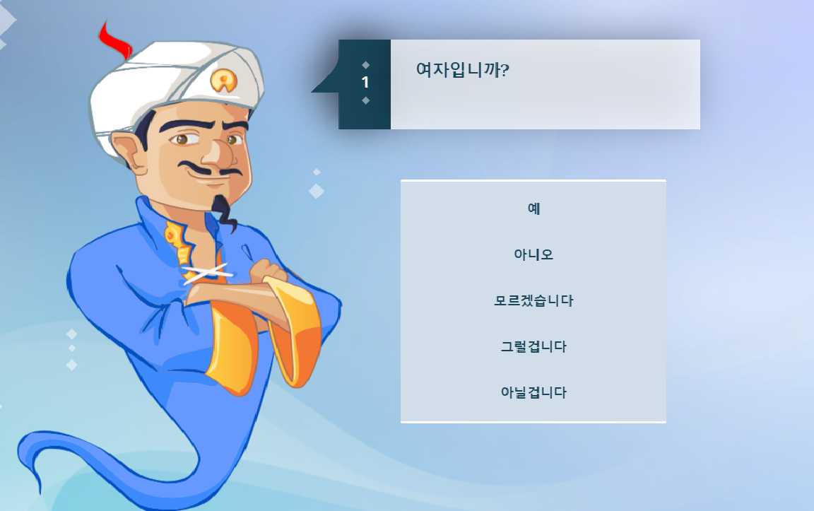
2. 개발환경 및 도구
HTML
보기 쉬우며, “아키네이터”같은 유저 인터페이스에 맞게 디자인구상
JavaScript
각각의 질문에는 YES/NO로 결과 도출
질문에 본인이 응답한 결과에 따라 다른 질문을 나타냄
응답횟수가 충족된다면 결과를 출력
결과에 따라 다양한 정보 및 자료 추천
Notes:
저희가 프로젝트에 사용하는 개발환경 및 도구로는, #
HTML과 JavaScript가 있는데 #
HTML에서는 보기 쉽고 “아키네이터”와 같은 유저 인터페이스에 맞게 디자인을 구상합니다. # (아키네이터 사진) #
그리고 자바스크립트에서는
각각의 질문에 YES 나 NO 로 사용자가 응답을 하게 되면,
질문에 본인이 응답한 결과에 따라 또다른 질문이 나타내어 지고, 응답횟수가 충족된다면 결과를 출력해주게 됩니다. 그리고 결과에 따라 다양한 정보 및 자료를 추천해줍니다.

Slide 6
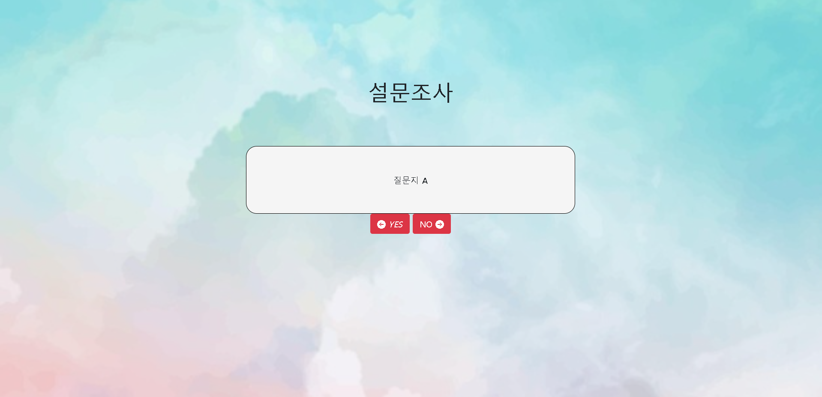
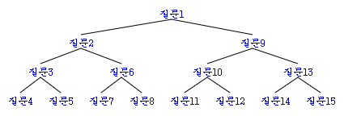
3. 구현내용 및 현황
Notes:
현재까지의 구현내용 및 현황입니다.
저희는 트리 형태를 이용하여 설문조사가 진행되는데요.
각각의 질문에 yes 라고 응답하면 왼쪽으로, no 라고 대답하면 오른쪽으로 가는 식으로 진행되어 본인이 질문에 선택한 응답에 따라 다른 질문이 나오게 되고, 최종적인 결론에 도달할 수 있게 합니다.#
그리고 이건 설문조사가 진행되고 있는 상황을 나타내 주고 있는 것입니다.

Slide 7
4. 문제점 및 개선안
결과가 한정되어 있음
추가로 질문지를 작성하여 좀 더 다양한 질문지를 나오도록 만듦
비슷한 웹사이트가 많아 경쟁력이 떨어짐
이용자끼리의 커뮤니티를 만들어 서로 주제의 공유가 가능하도록 함
나온 결과의 정보 및 자료가 설문시기마다 다를 수 있음
결과에 따른 최신정보전달을 해줄 방안 연구
Notes:
마지막으로 문제점 및 개선안입니다.#
이 프로젝트에서의 결과는 한정되어 있기 때문에, 추가로 질문지를 더 작성해서 더 다양한 질문지가 나올 수 있도록 개선해야합니다.#
그리고 비슷한 웹사이트가 기존에 많이 있기 때문에 경쟁력이 떨어집니다.
그래서 사이트 내에 이용자끼리의 커뮤니티를 만들어서, 서로의 주제를 공유 가능하도록 할 것입니다.
또, 나온 결과의 정보 및 자료가 설문시기마다 다를 수 있기 때문에, 결과에 따른 최신 정보 전달을 해줄 방안을 더 연구해 볼 것입니다.

Slide 8
감사합니다!

